Slide 1
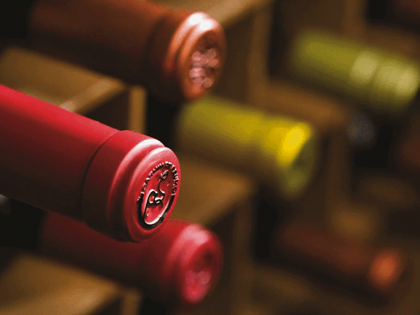

干露酒厂
魔尊系列

Slide 2

a unique
Wine Brand
一个独特的葡萄酒品牌

Slide 3
2
^{nd}
智利第２大葡萄酒厂
Biggest Chilean winery after Concha y Toro
(If treated as a separate Winery)

Slide 4
39%
Of of Concha y Toro’s Turnover
占干露酒厂营业额的39％

Slide 5
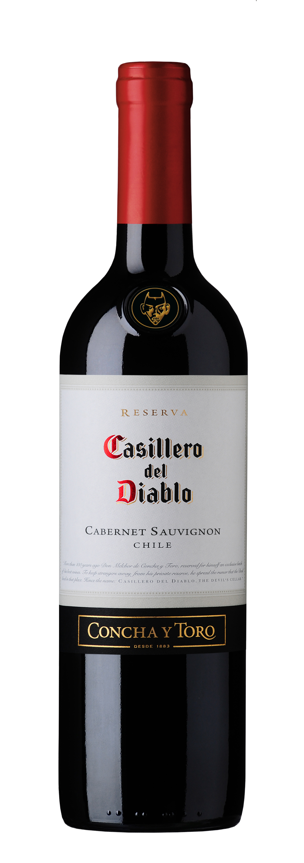
强劲的增长势头
Strong growth rate
x 5,6 倍
销量
2001
2012
x 9,5 倍
价值

Slide 6
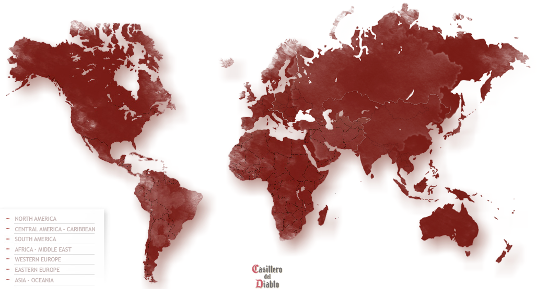
全球可见
Worldwide presence
Solid presence in more than
135 Countries
在全球135个国家
均有销售

Slide 7
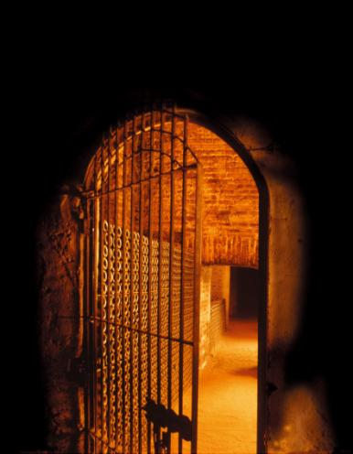
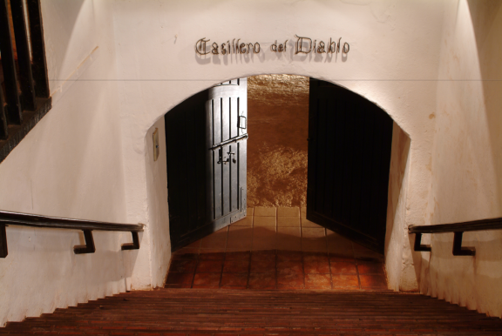
独特的理念
Unique Concept

Slide 8
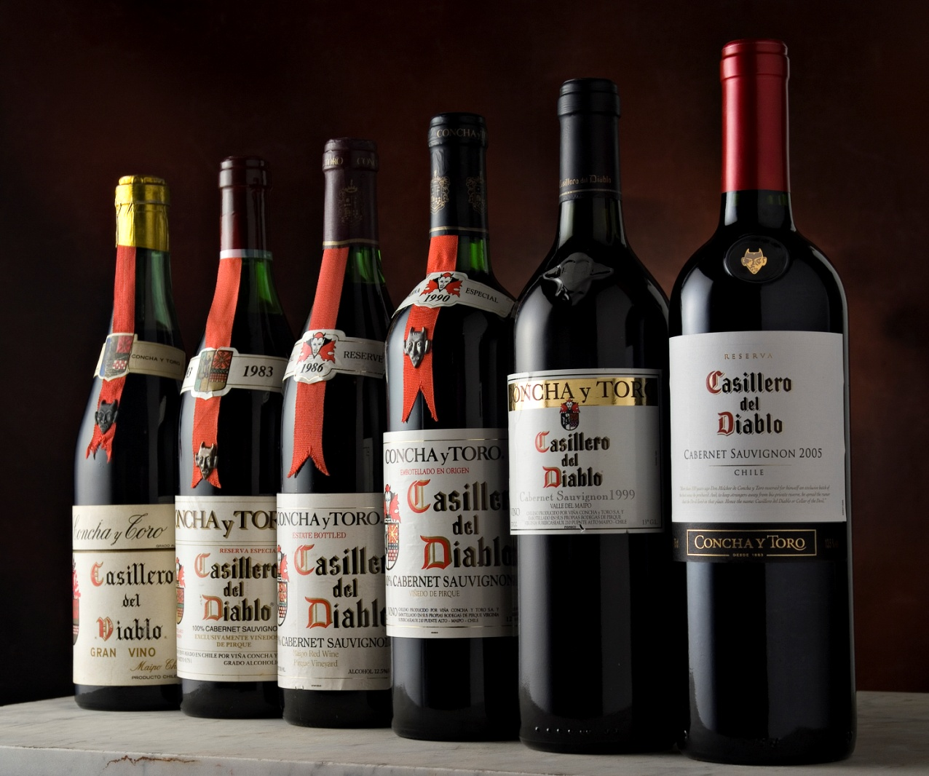
牢固的遗产
Strong Heritage

Slide 9
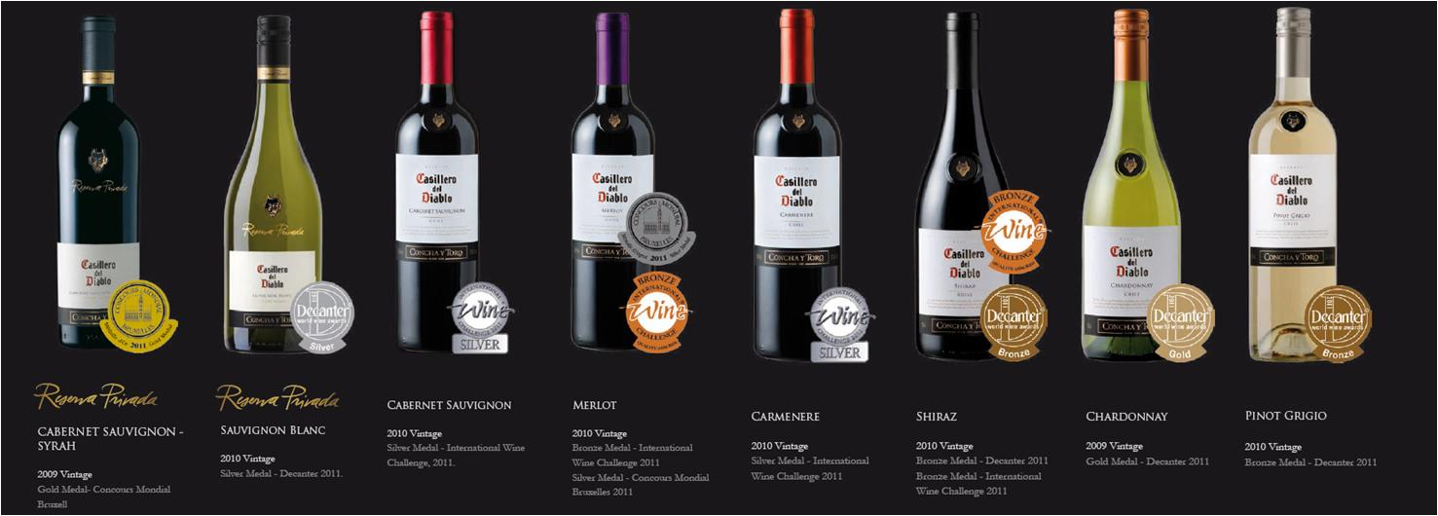
世界嘉奖
Worldwide Awarded

Slide 10
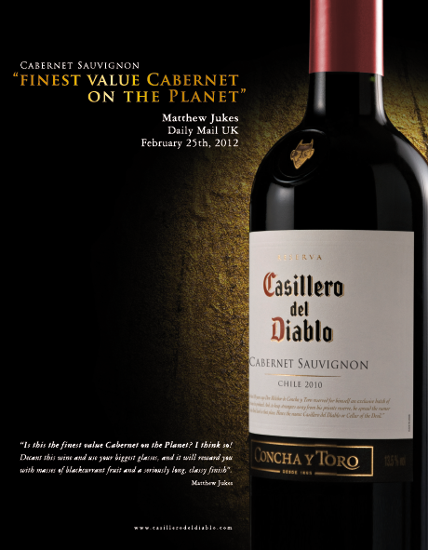
Worldwide recognized as a
在世界范围内被认为是
BEST VALUE
^{最超值的}

Slide 11

Focus in Quality

Slide 12
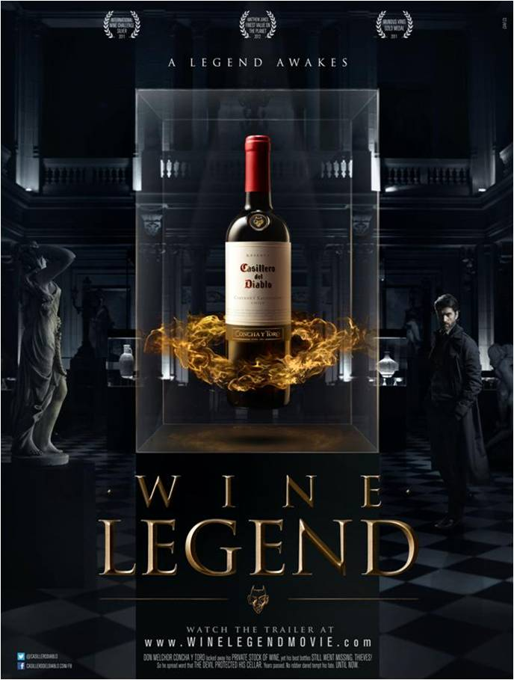
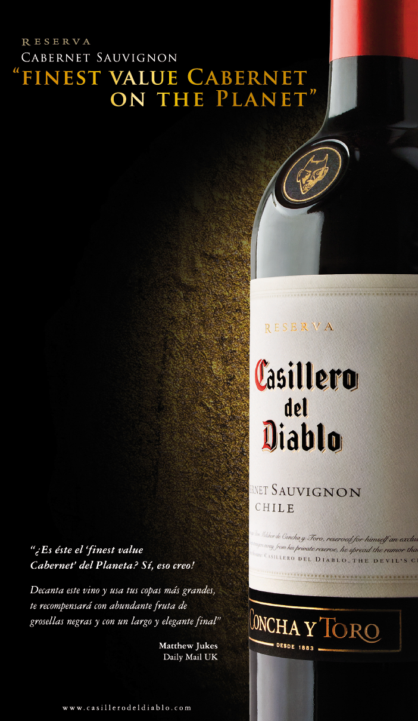
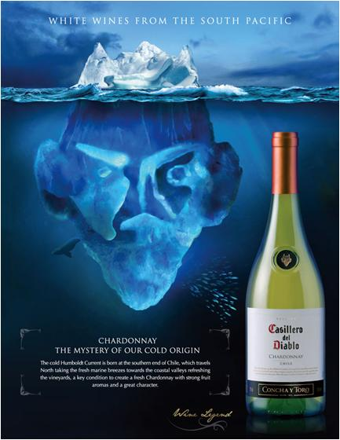
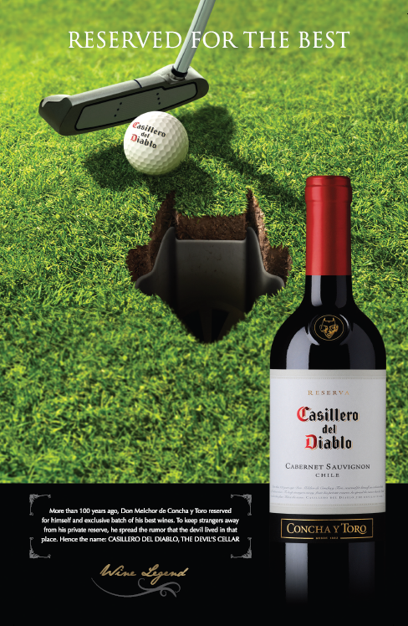
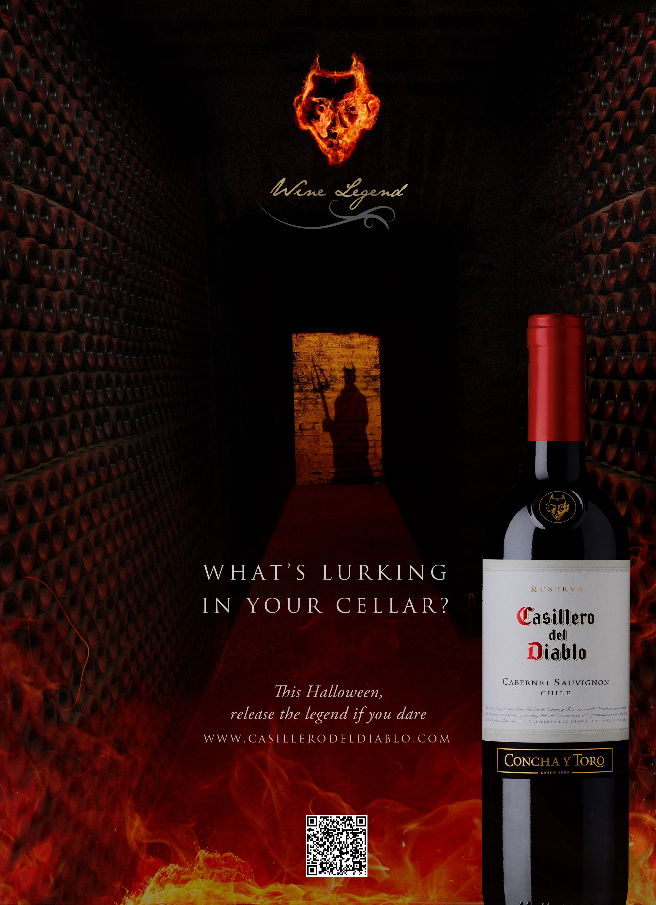
Multiple Global Platforms
HSBC Men’s &
Women’s Golf
Manchester United
Halloween
Wine Legend
Best Valued
Cabernet on the Planet
White Wines
of the South Pacific

Slide 13
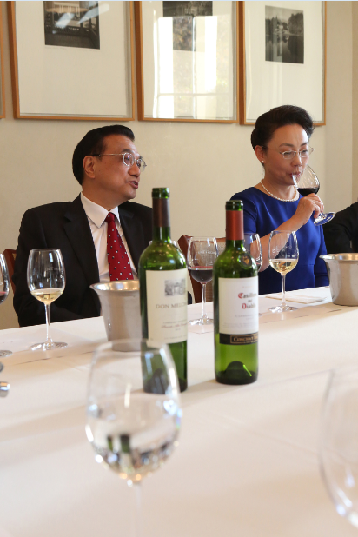
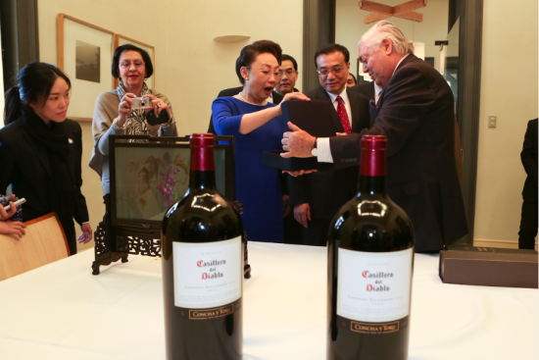
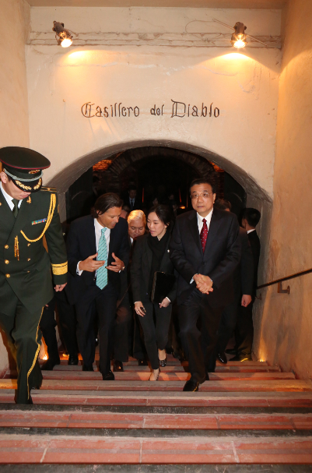

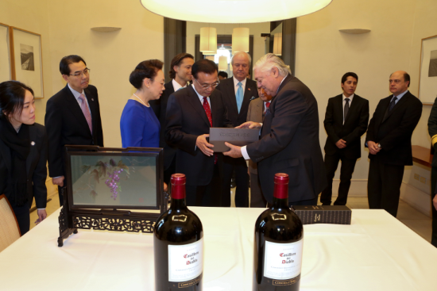
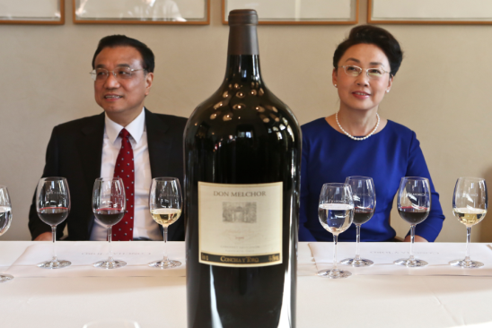
干露酒厂不仅享有顶级荣誉，更是国务院总理李克强和妻子在访问智利期间参观的唯一一座酒庄，他们对红魔鬼和魔爵红的印象深刻，喜爱有加。

Slide 14

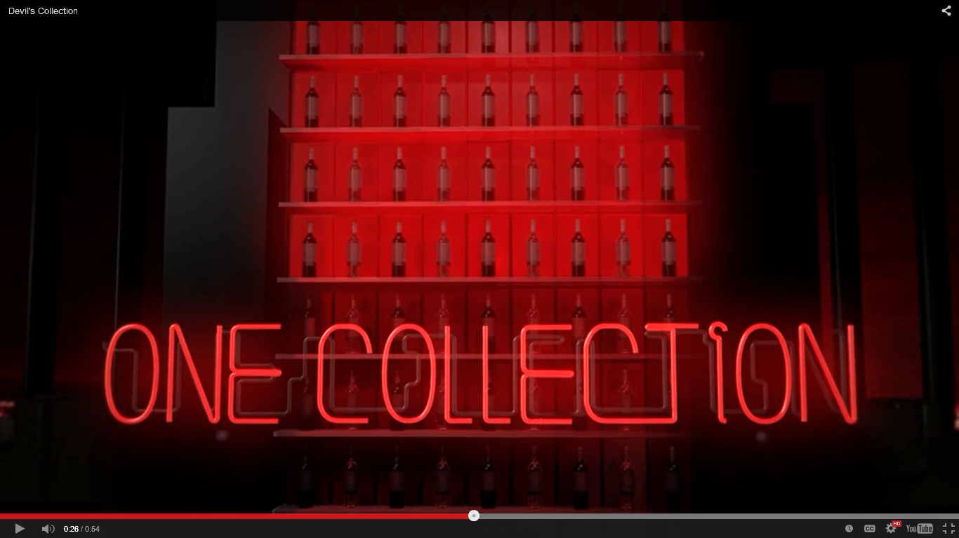
美夏会以红魔鬼的巨大成功为基础继续努力
是时候开始了…

Slide 15
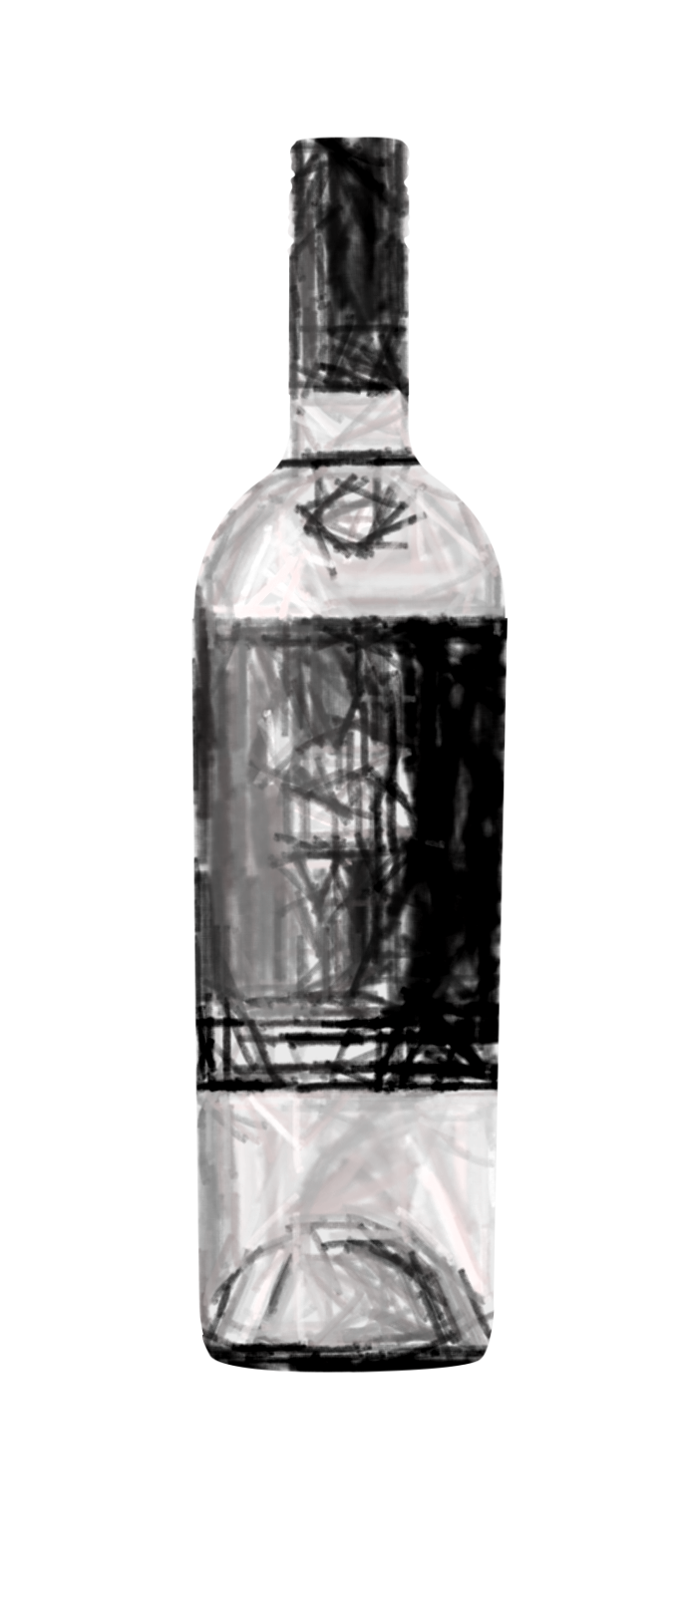
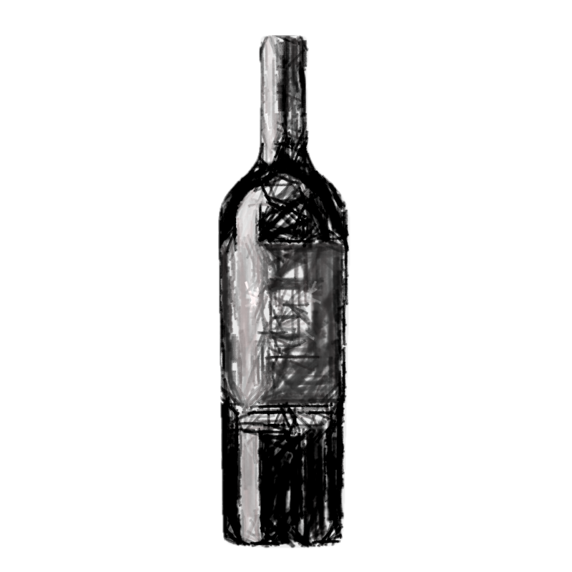
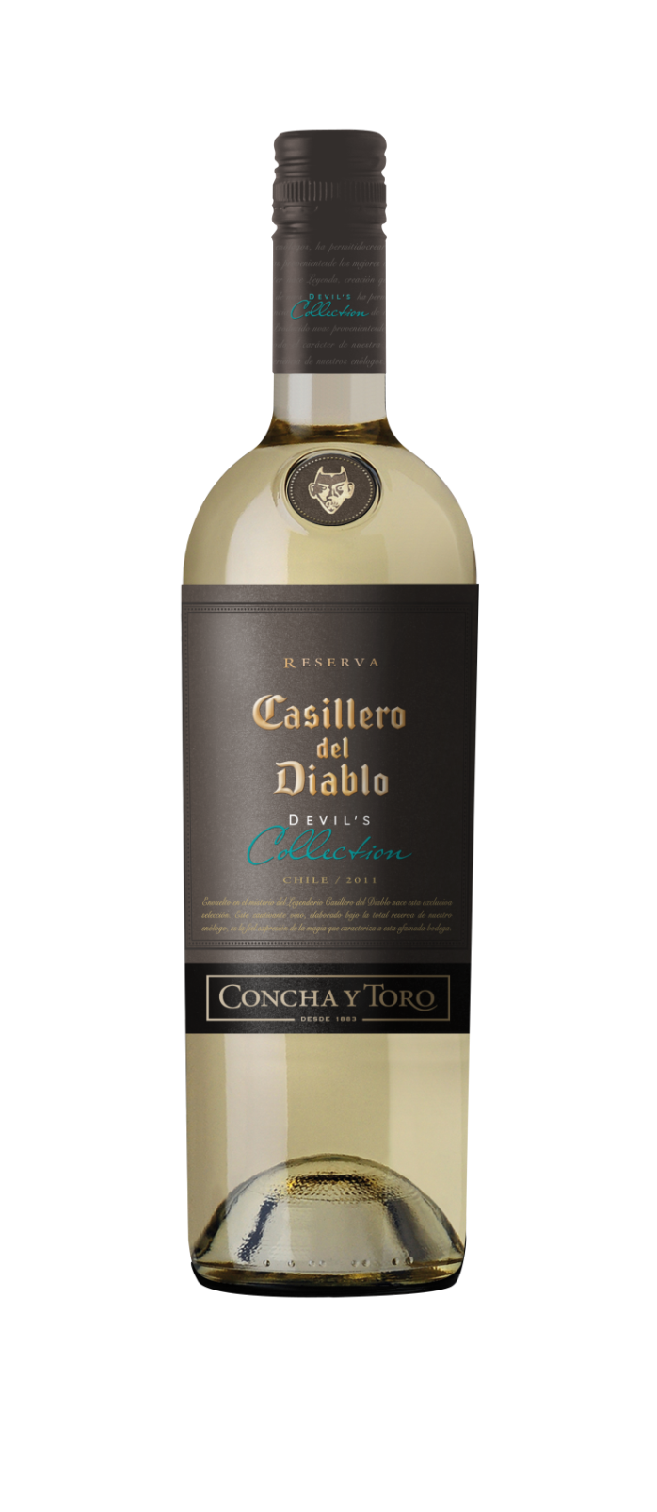
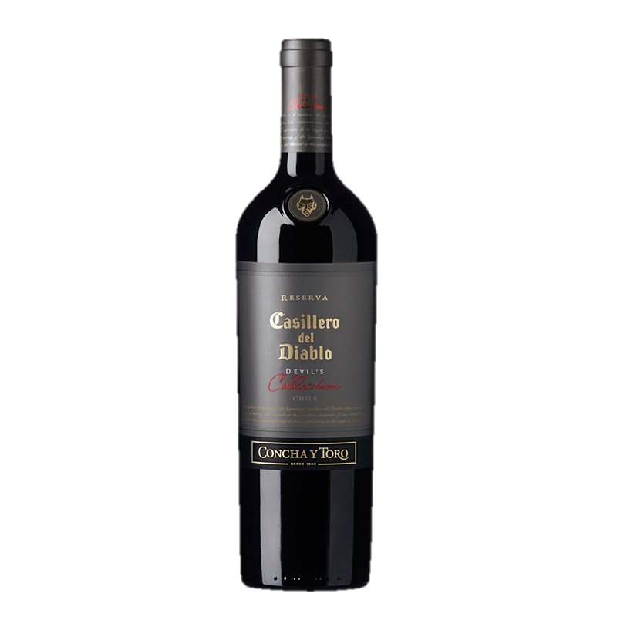
呈现...

Slide 16
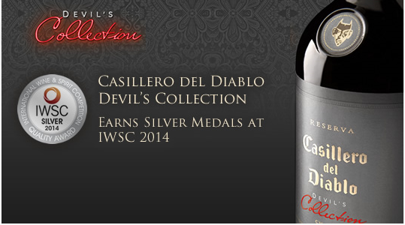
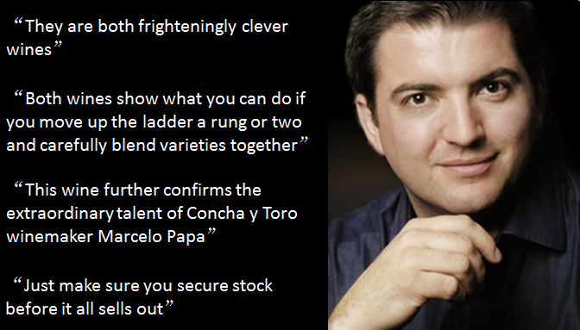
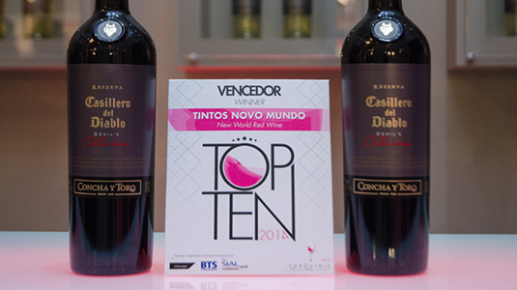
赞誉
左上角：魔尊系列分为两类。魔尊红葡萄酒和魔尊白葡萄酒，两者均获得英国2014年国际葡萄酒和烈酒评比大赛银奖。
右上角：著名葡萄酒评论家Matthew Jukes在英国每日邮报中对于红魔鬼魔尊系列的杰出品质予以极高的评价。
左下角： 红魔鬼魔尊系列红葡萄酒在巴西圣保罗举办的2014年南美葡萄酒展中被评为最佳新世界葡萄酒。

Slide 17
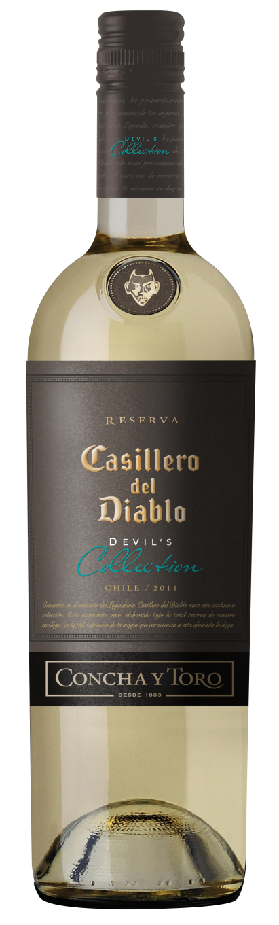
魔尊系列独特卖点
单一山谷产地：
红葡萄酒：瑞贝尔山谷
白葡萄酒：卡萨布兰卡山谷
所获赞誉：
荣获2014国际葡萄酒和烈酒大赛银奖与得到世界知名品酒师的一致好评
高端优质包装：
黑色瓶签上带有金色装饰
酿酒大师Marcelo Papa的混酿艺术：
红葡萄酒：卡本妮苏维翁，卡麦妮和设拉子
白葡萄酒：苏维翁白，夏多内和格乌香茗纳

Slide 18
